Slide 1
НОИТ по ИТ 2017/2018
Стоил Александров Янков
Notes:
Тук разказам как се появи как се е зародила идеята. Какво предизвикателство е това за мен.

Slide 2

MyTravel
Проект 835

Slide 3

Как се зароди идеята
Notes:
Тук разказам как се появи как се е зародила идеята. Какво предизвикателство е това за мен.

Slide 4

Функционалности
Notes:
Въвеждащ слайд във функционалнстите на приложението

Slide 5
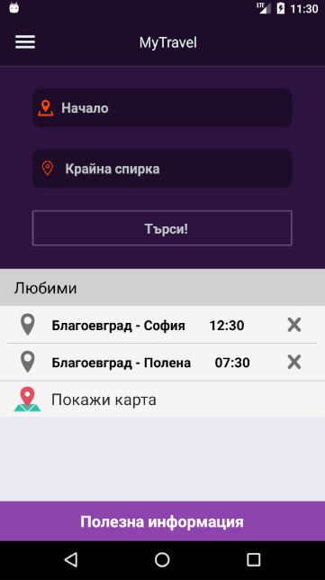
Потребителят
може да:
Търси автобусни линии
Да ги оценява
Notes:
Обясняване за по 20-25 секунди за всяка функционалност

Slide 6
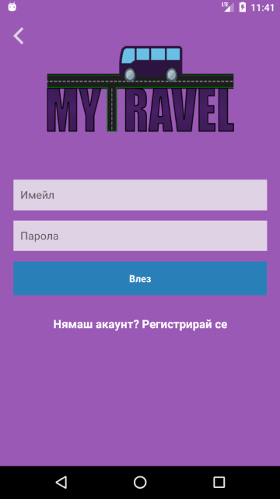
Регистрира
Предлага транспортни линии

Slide 7
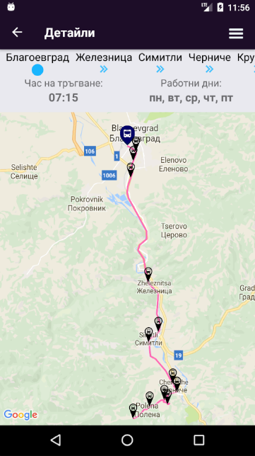
Запазва маршрути в ‘Любими’
Да съобщава за грешки

Slide 8
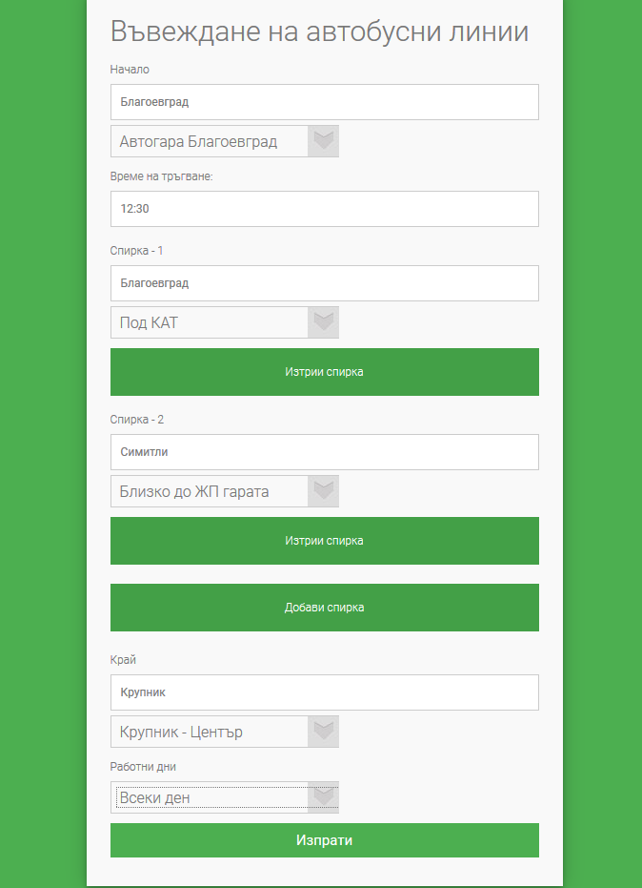
Администраторът
може
Да добавя маршрути
Да добавя спирки
Notes:
Обясняване как работи админ панела

Slide 9

Приложимост
Notes:
Защо?
От кой?

Slide 10








Използван софтуер и техологии

Slide 11
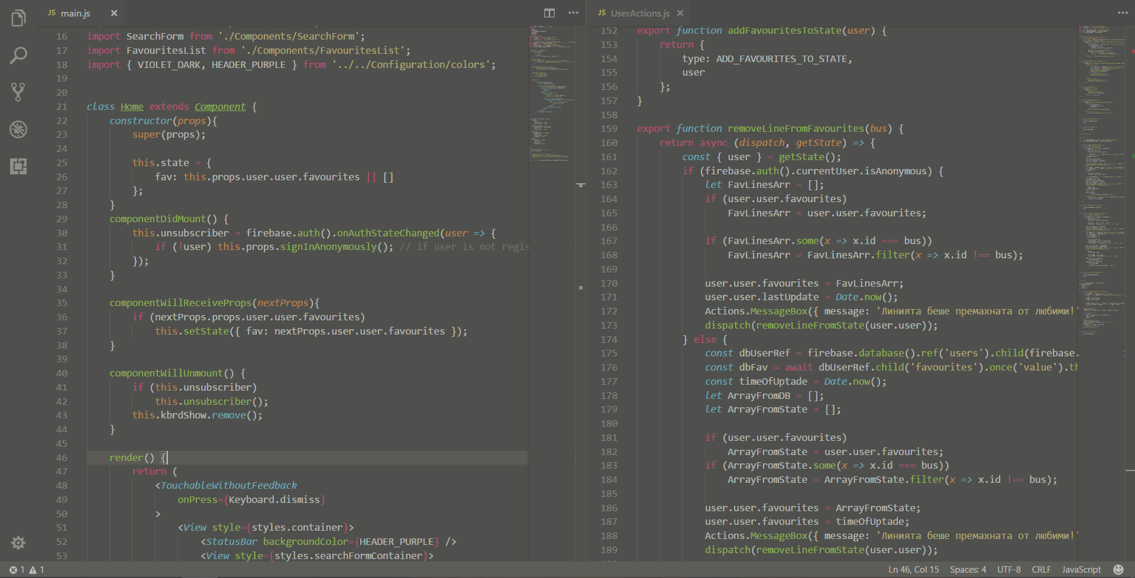
ДЕМО

